Slide 1
Развитие речи учащихся на уроках технологии, способствующее подготовке выпускников к ОГЭ по русскому языку в 9 классах.
Пинигина Светлана Александровна, учитель технологии
МОУ ИРМО «Хомутовская СОШ №2» Иркутской области, Иркутского района
2019

Slide 2
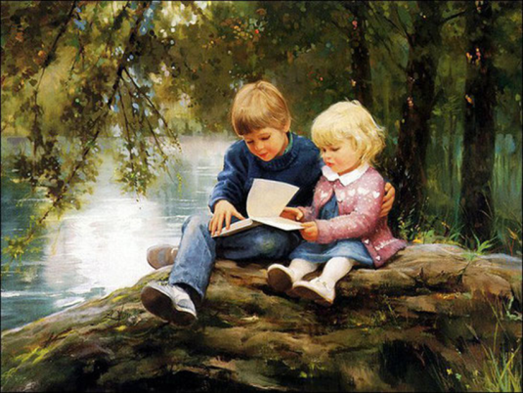
«Не уметь хорошо выражать своих мыслей - недостаток; но не иметь самостоятельных мыслей - еще гораздо больший; самостоятельные же мысли вытекают только из самостоятельно же приобретаемых знаний.»
(К.Д. Ушинский)

Slide 3
Развитие речи учащихся, благодаря быстро шагающему прогрессу, снижается в геометрической прогрессии. В связи с этим начиная с самого раннего развития детей нужно пытаться научить грамотно и образно выражать свои мысли.
Следовательно, одна из важных задач всех учителей состоит в том, чтобы развивать и обогащать речь школьников не только на уроках русского языка и литературы, но и по всем учебным предметам и во внеклассной деятельности. Только в таком случае, коллективно мы сможем решить данную проблему.
На своих уроках технологии я стараюсь планомерно вести работу по данному направлению.
Практические задания, используемые мною на занятиях, можно разделить на следующие группы.

Slide 4
1. Работа с новыми словами.
При ознакомлении детей с новыми словами, часто использую примерные вопросы, следующего направления:
-От какого слова произошло данное слово?
-Знаете ли перевод данного слова с иностранного языка?
-Сравните с правильным написанием слова. Мы были правы?
-Какой корень имеет данное слово?
-Какие однокоренные слова вы можете подобрать к данному слову?
-Интересные факты по теме.

Slide 5
Например, тема «Получение текстильных волокон» из раздела «Создание изделий из текстильных волокон».
Слово- СТАНОК.
- Как правильно пишется данное слово?
- Какое проверочное слово вы можете подобрать?
- Какие однокоренные слова вы можете подобрать?
- Знаете ли историю возникновения данного слова? (Когда появился первый ткацкий станок в виде простейшей рамы- горизонтальной или вертикальной – неизвестно. В одном из трудов по истории текстильной техники рассказывается о племени бакаири, где применяли вертикальную ткацкую раму. Это были два столба, врытых в землю. От одного к другому протягивали толстые хлопковые нити-основу. Уток был намотан на палочку и с ее помощью продевался через основу. Ткань получалась похожей на циновку. В Древнем Египте предпочитали горизонтальную раму. Человек у такой рамы работал непременно стоя. От «стоять, стать» и произошли слова «стан», «станок»).

Slide 6
Например, слова используемые на уроках технологии:
Мода- условно латинское (modus- мера, способ, образ действий); для нас оно означает временное преобладание тех или иных вкусов.
Интерье́р (фр. intérieur < лат. interior — внутренний) — архитектурное и художественно оформленное внутреннее пространство здания, обеспечивающее человеку эстетическое восприятие и благоприятные условия жизнедеятельности; внутреннее пространство здания или отдельного помещения.
Сервировка (от фр. service) — термин в кулинарии, который обозначает ряд связанных процессов при приёме пищи. Сервировка стола - это подготовка и оформление стола для приёма пищи.
Орна́мент (лат. ornamentum «украшение») — узор, основанный на повторе и чередовании составляющих его элементов; предназначается для украшения различных предметов (утварь, орудия и оружие, текстильные изделия, мебель, книги и так далее).

Slide 7
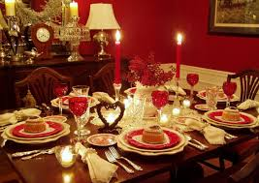
Работу со словами можно проводить и по теме «Синтаксиса», где однородные члены предложения связаны с обобщающим словом и наоборот. Например, вопрос: Какие предметы сервировки стола вам известны? Предметы сервировки стола: тарелки, ножи и вилки, салфетки, скатерть, бокалы, приборы со специями, вазы с цветами.

Slide 8
И обратное задание, к чему относится перечень данных слов: тарелки, ножи и вилки, салфетки, скатерть, бокалы, приборы со специями, вазы с цветами? К предметам сервировки стола.
Данное задание может проводиться при работе в парах, в форме вопросов педагога к классу, при составлении кроссвордов и ребусов и т.п.
Дополнительно ребята делают сообщения по другим интересным фактам, связанные со словами и выражениями по темам курса технологии.

Slide 9
2. Словарный диктант.
1 вариант. Педагог подбирает слова по определённой тематике.
2 вариант. Одному или небольшой группе ребят, даётся задание составить диктант с использованием слов по определённой теме или разделу тем.
Варианты проведения:
1. учащийся выполняет работу индивидуально, а затем сравнивает с эталоном
(проверка может проводиться в парах);
2. каждый учащийся выходит к доске и пишет по одному слову (проверка и исправление проводиться коллективно) и т.п.

Slide 10
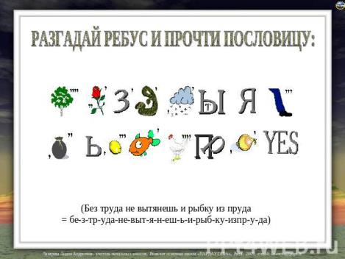
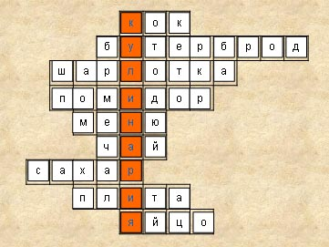
3.Использование ребусов и кроссвордов на уроках.
Данная работа может заранее подготовлена педагогом или дана в форме творческого задания учащимися. Такую работу ребята практически всегда выполняют с удовольствием, поэтому качество достигает до 100 %.

Slide 11
4.Работа с текстом.
Для данной работы, я использую учебный материал или научные статьи. Ребята работают, как индивидуально, так и в группах. Перед ними ставится задача разбить текст на части, составить план и раскрыть данную тему, составив рассказ. Например, в 8 классах по разделу «Электротехнические работы» по темам «Альтернативные электростанции», «Люминесцентное и неоновое освещение», «Бытовые электронагревательные приборы» и т.д. использую научные статьи, по которым ребята с интересом работают.
Для создания плана работы с текстом, удобнее использовать тезисный план, который представляет следующий вид.

Slide 12
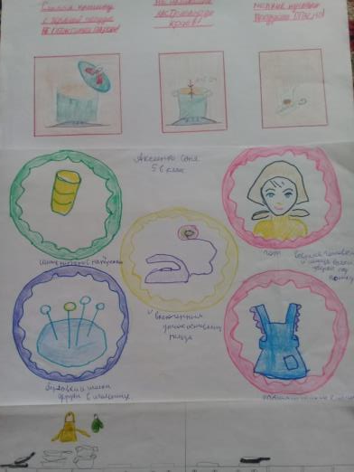
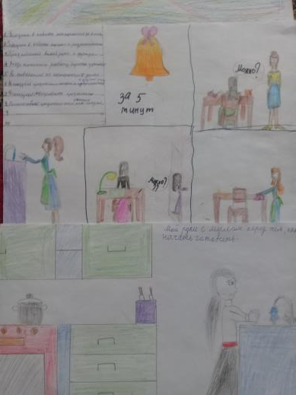
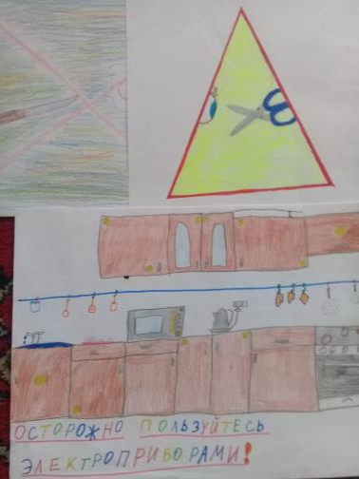
По некоторым темам (особенно по темам техники безопасности на уроках технологии) использую задания с выбором правила и созданием своего запрещающего или разрешающего знака по ТБ, который отображает данное правило. Такая работа завершается защитой и выставкой работ.

Slide 13
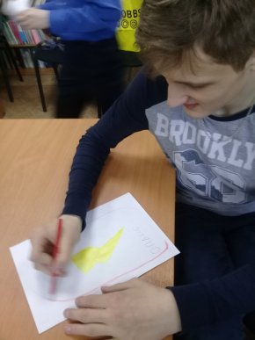
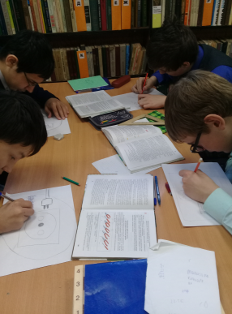
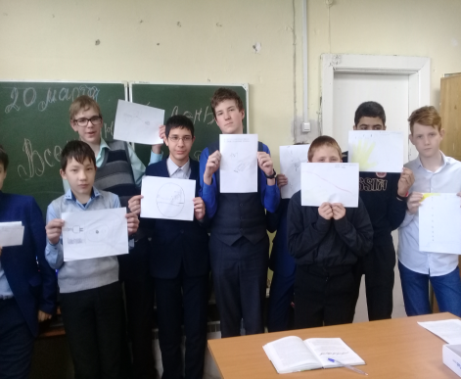
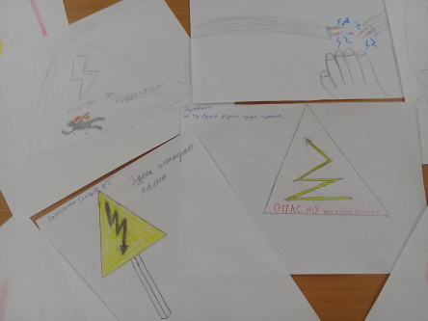
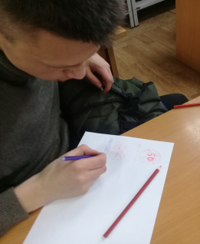

Slide 14
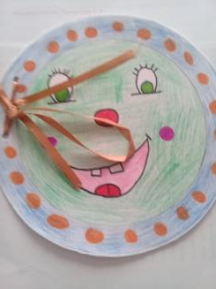
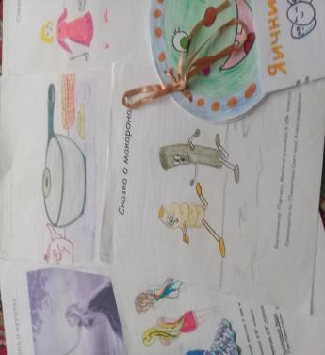
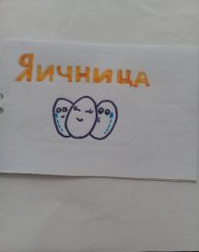
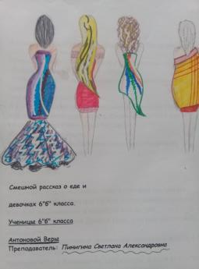
5. Создание книжек-малышек.
Этот вид работы планирую и использую для выполнения творческого домашнего задания.
Например, по разделу «Кулинария» даю творческое задание по созданию книжки, в которой девочки сочиняют сказку, смешную историю из своей жизни или жизни близких людей, стихотворение и т.п., в которых раскрывается создание того или иного блюда или правила поведения за столом.

Slide 15
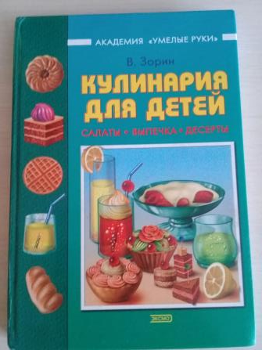
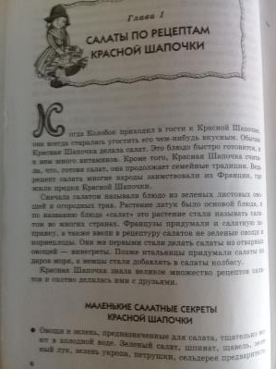
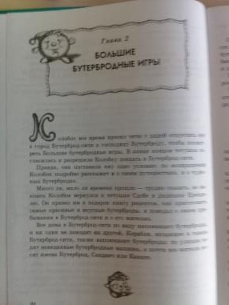
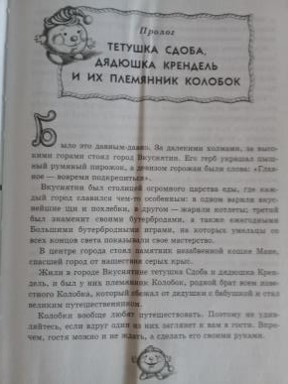
С интересом воспринимается в 5 классах и темы «путешествия» различных сказочных героев по стране «Кулинарии». Например, «Кулинария для детей» автора В. Зорина (герои книги: Тетушка Сдоба, дядюшка Крендель и их племянник Колобок).

Slide 16
6. Использование фрагментов из художественных произведений.
Важную роль в обогащении учебного процесса играют произведения художественной литературы. Изучение процессов и явлений на фоне фрагментов из художественных произведений не только обогащают учебный процесс (он становиться интересным, наглядно-образным, впечатляющим), но и расширяет кругозор учащихся. Произведения художественной литературы богаты описаниями тех или иных процессов, интересными фактами. Здесь отражаются те явления, которые по-новому раскрывают уже известные понятия. Эти описания, прежде всего, отличаются своей доступностью и образностью.

Slide 17
Литература помогает на уроках технологии разнообразить формы роботы с учащимися, внести яркие моменты при объяснении, расширяет кругозор детей, учит сравнивать и анализировать, делать самостоятельные выводы по отдельным вопросам, активно участвовать на уроке. Примеры из литературы включают детей в живое, непосредственное участие при ознакомлении основным материалом.
На уроках технологии можно использовать пословицы и поговорки. Так, например, при изучении темы «Приготовление мучных изделий» на уроке можно обсудить смысл пословиц и поговорок:

Slide 18
• Хлеб везде хорош — и у нас и за морем.
• Из одной муки хлеба не испечешь.
• Без хлеба нет обеда.
• Щи с мясом, а нет, так и хлеб с квасом.
• Баловством хлеба не добудешь.
• Чужой хлеб в горле петухом поет.
• Хлеб — всему голова.
• Если хлеба ни куска, так и в тереме тоска.
• Пот по спине — так и хлеб на столе.
После обсуждения смысла данных пословиц можно дать задание детям: «Составить пословицы или поговорки про хлеб».

Slide 19
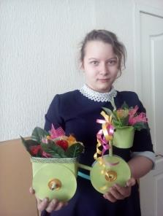
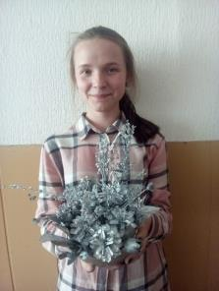
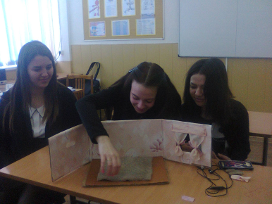
7. Проектная деятельность.
Широка и интересна работа по развитию речи школьников в проектной деятельности, где ребята грамотно и правильно, оформляют и демонстрируют свою работу.

Slide 20
Ребята, благодаря методу проектов, учатся само выражаться: определяя тему проекта, её актуальность, цели проекта, выстраивание задачи проекта для достижения цели, в определении объекта и предмета исследования.
Так, например, в ходе работы над проектом по разделу «Создание изделий из текстильных волокон», начинаем работу над понятием слов относящихся к изделию «фартук» - у 5 классов, «плечевая одежда с цельнокроеным рукавом» - у 6 классов, «юбка» - у 7 классов. Во время работы по этой теме, учащимся можно давать задания работы со словарём, составляя словарные статьи.
Одновременно на данном этапе работы идёт закрепление правописания слов:
ФАРТУК, ЮБКА [«Г», «К» и «Б» и «П» - правописание звонких и глухих согласных];
ИЗГОТОВЛЕНИЕ ПЛЕЧЕВОГО ИЗДЕЛИЯ С ЦЕЛЬНОКРОЕНЫМ РУКАВОМ
стежок, строчка , витамины, углеводы, жиры, белки и т.д.

Slide 21
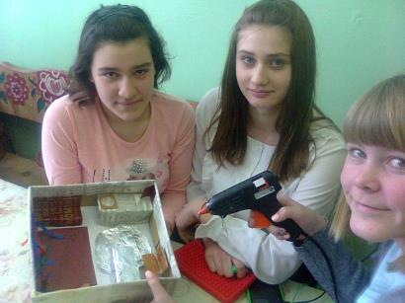
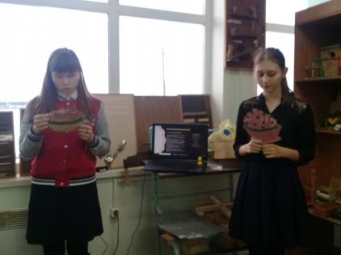
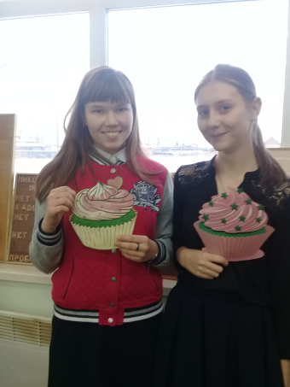

Slide 22
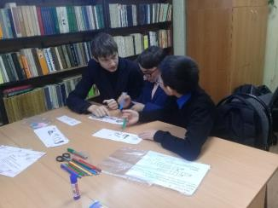
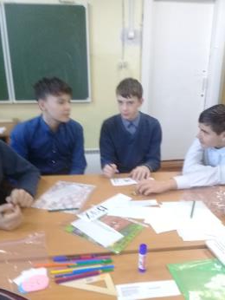
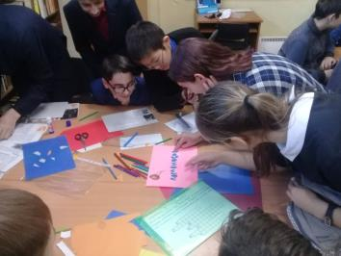
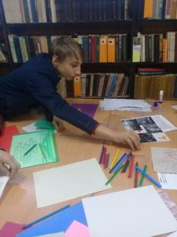
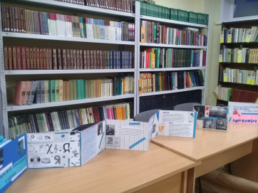
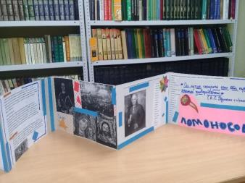
Мини-проект «Заслуги М.В. Ломоносов в науках.»

Slide 23
Работая над проектами по технологии, уделяется большое внимание развитию речи учащихся, это происходит благодаря обращению в работе к основным типам речи.
Например, типа речи- повествование, т. е. составление рассказа. Работу по данному типу речи можно наблюдать на составлении рассказа по определённому плану, например, по теме «Изготовление изделий из текстильных волокон»:
1. Конструирование
2. Выбор модели, моделирование
3. Выбор ткани и цветовое решение.
4. Декоративное оформление изделия.
На уроках технологии часто используется и второй тип речи- рассуждение.

Slide 24
Например, по темам раздела «Художественные ремёсла», при выполнении проекта, ребёнок ставит цель- сделать подарок родителям, подруге, близкому человеку и т.п. Он предлагает несколько вариантов (идей) решения данной проблемы (подарка), из которых рассуждая выбирает лучший для него вариант. Например, учащаяся выбирает вариант создания подарка используя вышивку лентами и начинает рассуждать:
Во-первых, у неё лучше получается вышивка, именно лентами.
Во-вторых, такие подарки очень нравятся тому человеку, которому я хочу сделать данный подарок.
Во- третьих, она люблю это делать
В- четвёртых, рассматривает наличие материалов и приспособлений (оборудования).
…..

Slide 25
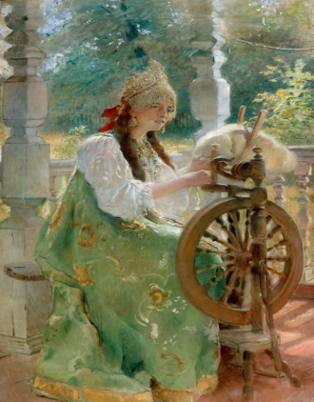
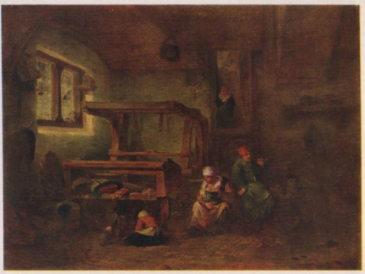
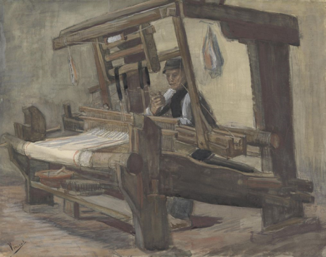
После всех рассуждений делается вывод. Например, мой подарок удался, он получился красивым, этот подарок принесёт много радости окружающим.
Реже, чем на русском языке или литературе, но всё же на уроках технологии, мы обращаемся к третьему типу речи – описание. Например, описание картин или репродукций по определённым темам.
Например, по разделу «Создание изделий из текстильных волокон».

Slide 26
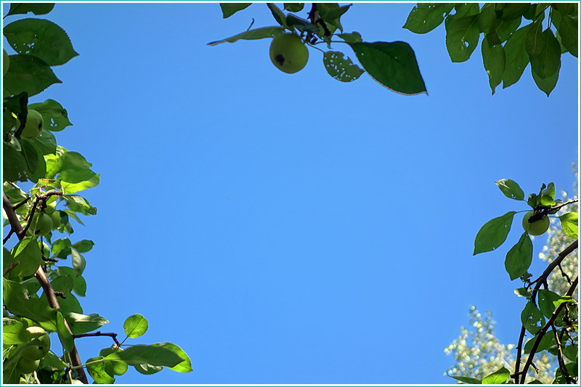
Успехов и процветания!
Спасибо за внимания!

Slide 27
Список используемой литературы:
Технология 5 класс. Поурочные планы. Г.П. Попова, Издательство «Учитель», Волгоград, 2012 [6, с. 42-43]
https://nsportal.ru/shkola/tekhnologiya/library/2019/03/21/innovatsionnyy-proekt-mezhpredmetnye-svyazi-v-obuchenii

